Slide 1
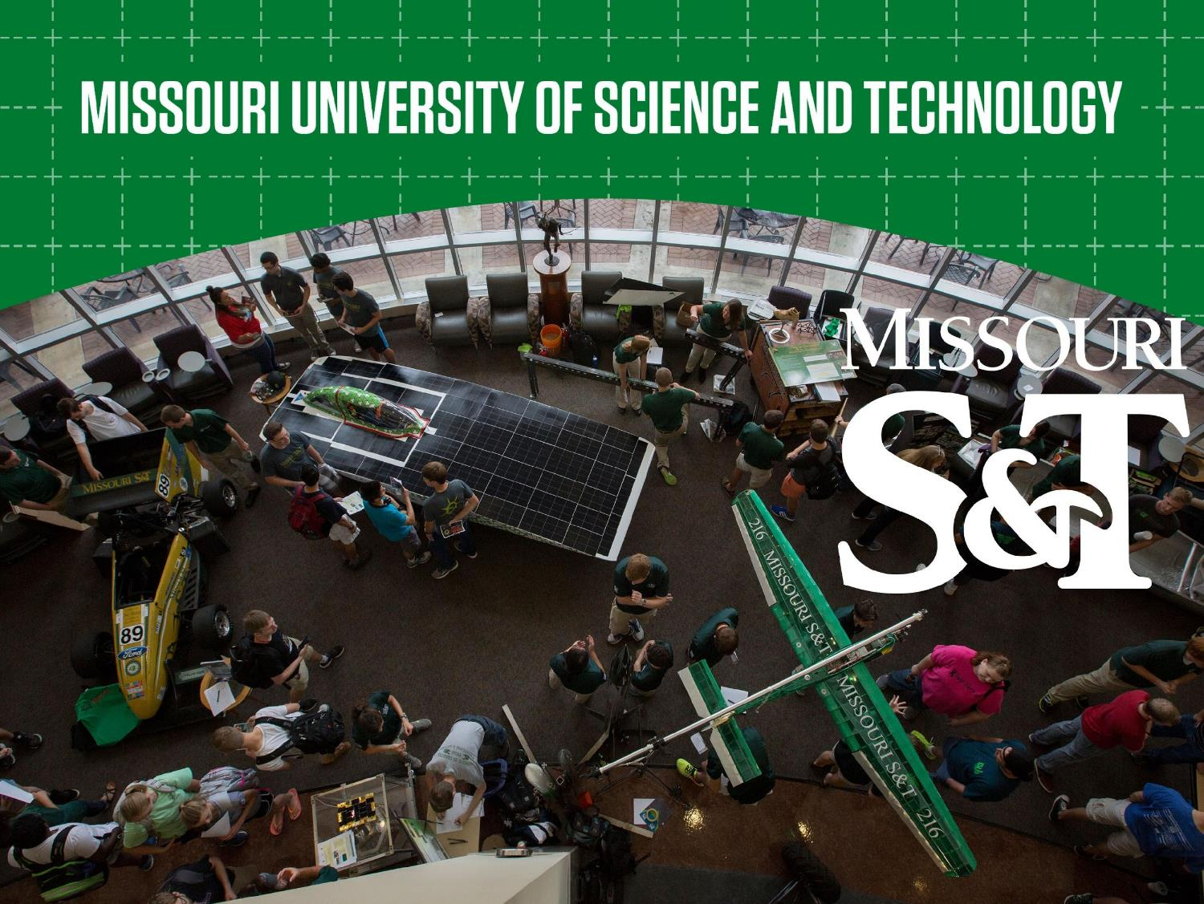

Slide 2
学校历史：
成立于1870年，有150年的悠久历史，知名校友包括：
Jack Dorsey，社交媒体巨头Twitter的联合创始人和CEO
Gary Forsee，美国四大通讯运营商之一Sprint的CEO
Michael Sears，世界最大的飞机制造商波音的CFO
Jay Ashcroft，美国密苏里州州务卿
Janet Kavandi，NASA格兰研究中心主任、前宇航飞行员
作为密苏里大学体系中的一员，密苏里科学技术大学于1964年更名为密苏里大学罗拉分校（University of Missouri at Rolla）
2008年1月1日，密苏里大学罗拉分校正式更名为密苏里科学技术大学。优势专业包括采矿工程、信息科学技术、商科等。

Slide 3
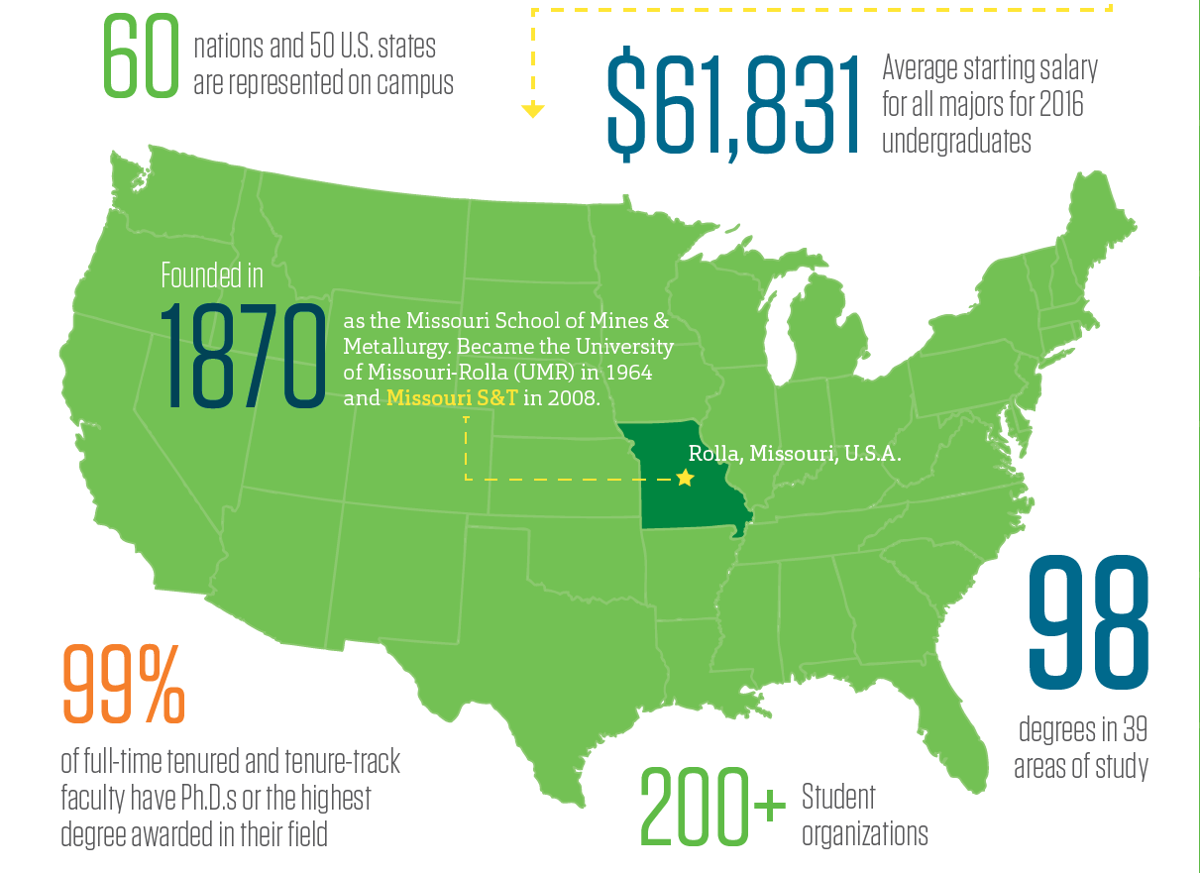

Slide 4
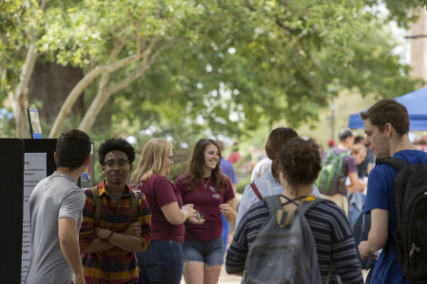
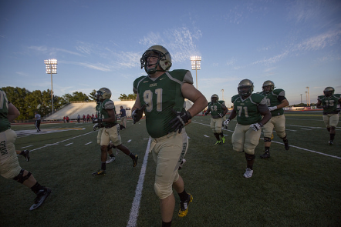
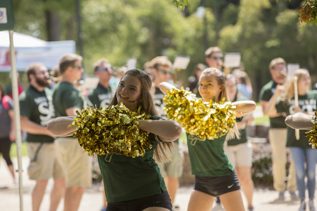
学校排名&所获殊荣
商学院被AACSB（国际精英商学院协会）列为全球Top 10%顶尖商学院之一
前25所STEM研究高校之一（福布斯，2019）
MBA信息系统项目管理排名第1（密苏里州）(OnlineMBAPage, 2018）
最佳MBA薪酬与债务比率排名第2（美国新闻与世界报道，2017）
最佳信息系统和技术项目在线硕士排名第2（Online Masters， 2019）
最佳在线研究生商业项目（公立大学）排名13（美国新闻与世界报道，2019）

Slide 5
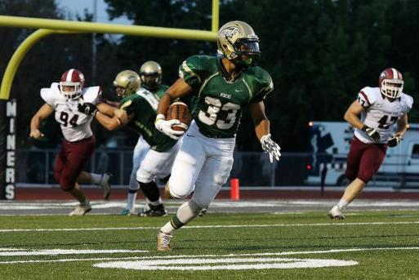
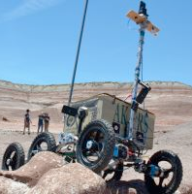
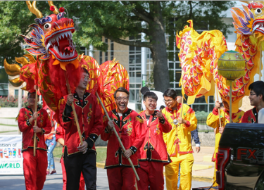
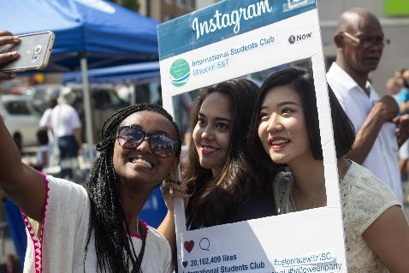
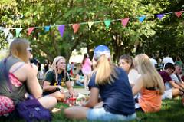
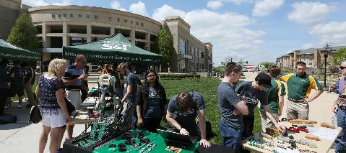
2+2、3+2项目奖学金与工作机会
奖学金：$13000
被MST录取立即获得$6500美金
如果在MST第二年GPA > 3.25, 可以继续获得奖学金6500 美金
商学院工作机会：
学生有很多机会做grader或research assistant，月收入在$720到$1000美金之间
可以学到很多东西，放在简历上可以增强就业时的竞争力

Slide 6
2+2与3+2项目录取条件
雅思 >= 6即可被录取
如果雅思<6，可以参加3月的语言测试
如果两项都没达到，还可以参加学校的英语培训项目
研究生特快通道(4+1)
如果大三（在MST第一年）GPA>=3.0，大四即可修研究生课程并且只支付本科课程学费。这样最快可以本科毕业后一年就拿到MST的研究生学位：MBA或信息科学技术
本科GPA>=3.2，申请研究生免GRE/GMAT

Slide 7
密苏里科技大学商学院专业介绍
信息科学技术本科（Information Science and Technology）:核心课程包含编程（java或C#)、操作系统、数据库、信息安全、企业资源管理等。辅修专业包括大数据、人工智能和机器学习、网络安全、人机交互、软件开发等。
商业管理系统本科（Business and Management Systems）：核心课程包括金融、管理会计学、市场营销、企业行为学等。辅修专业则囊括了金融科技、电子商务、创业等热门领域。

Slide 8
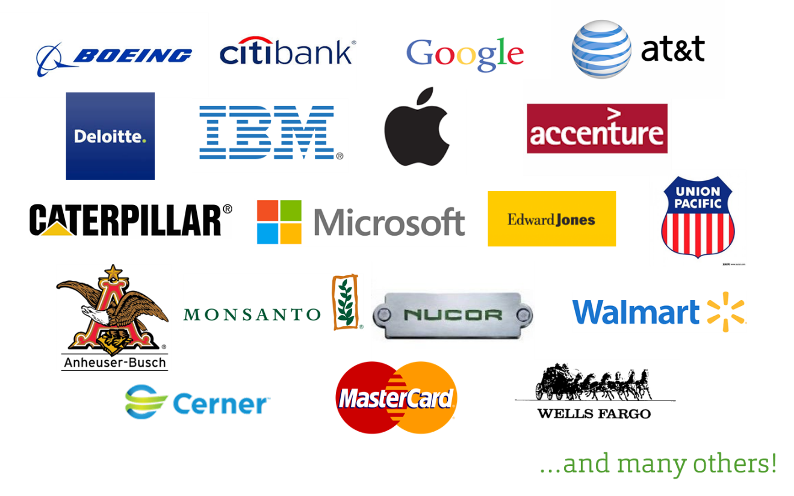
就业前景

Slide 9
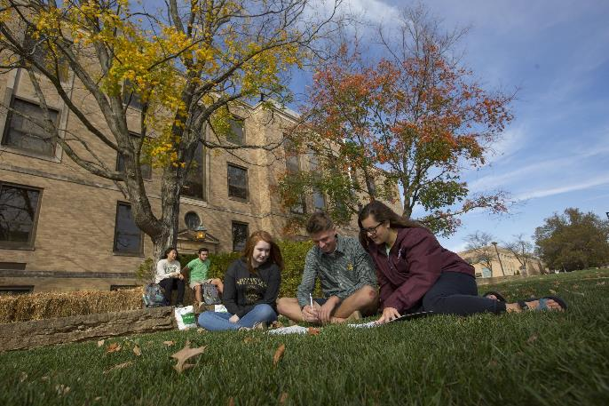
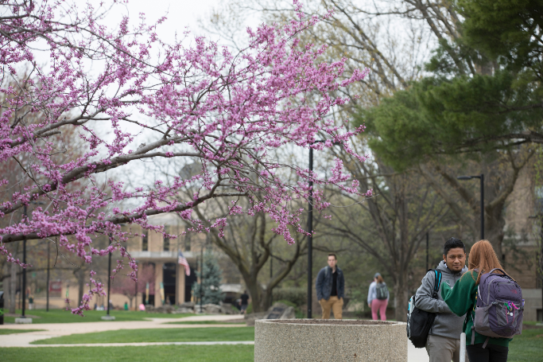
校园环境
密苏里科技大学的警察局通过与学校社区的所有成员合作，为学生，教职员工和访客们提供安全可靠的校园环境。
美国前27名最安全校园
罗拉是一个非常安全美丽的小镇。

Slide 10
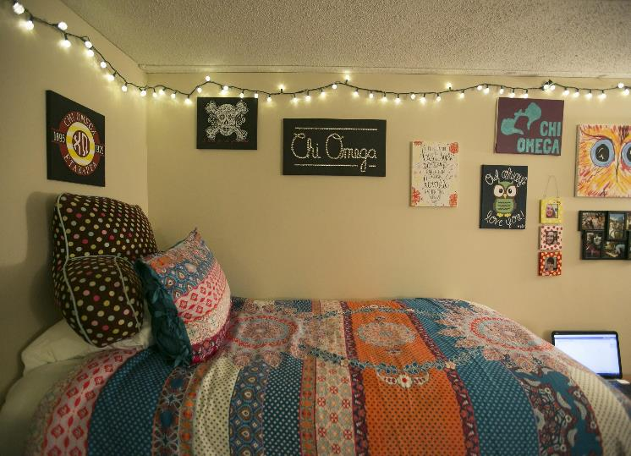
住宿
选择一：学校宿舍。价格比较贵，但是离学校很近，设施齐全（包括厨房，浴室，床等家具）
选择二：校外租房。价格便宜（人均300美元一个月），也有离学校很近的 （建议校外租房）。中国学生会通常在开学之前会提供很多校外租房的信息以方便新生。

Slide 11
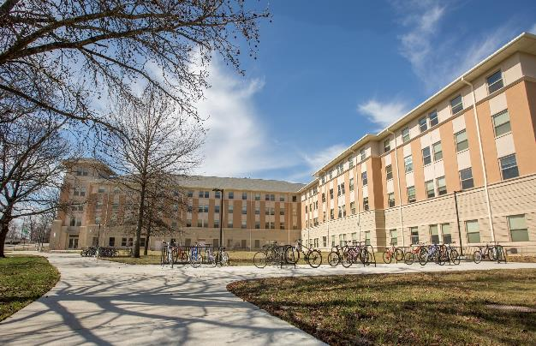
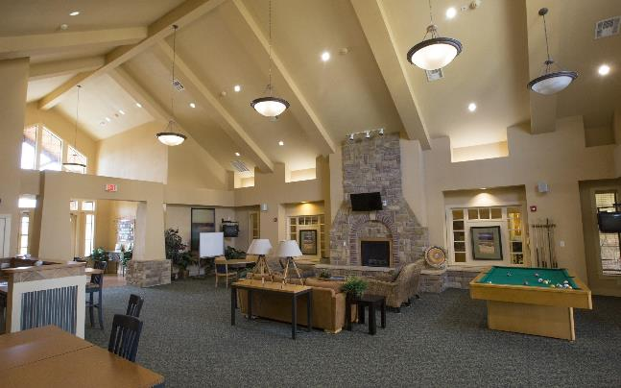
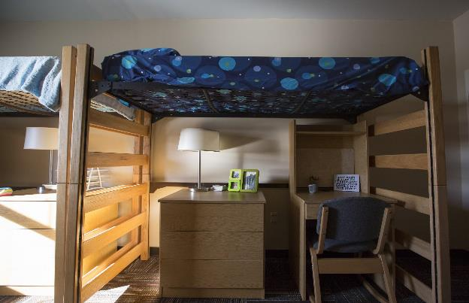
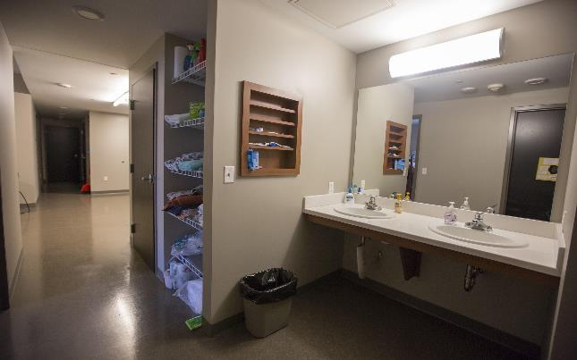

Slide 12
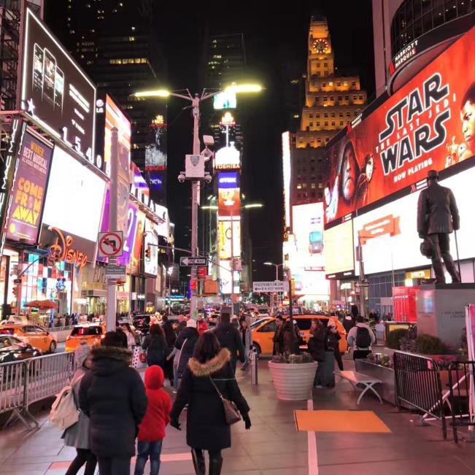
假期安排
3月：春假 （4天＋9天假期）
5月中-8月中：暑假 （3个月）
11月：感恩节（9天假期）
12月：圣诞节和寒假（1个月）
通常大家会利用小长假去美国境内
或周边旅游，比如纽约，旧金山，
洛杉矶夏威夷，坎昆，加拿大，还
可以去阿拉斯加看极光等

Slide 13
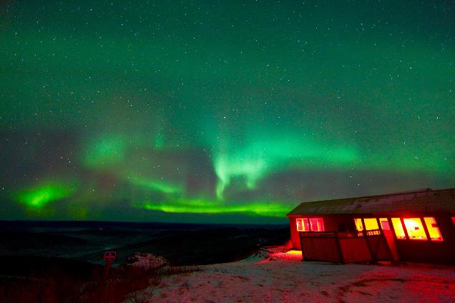
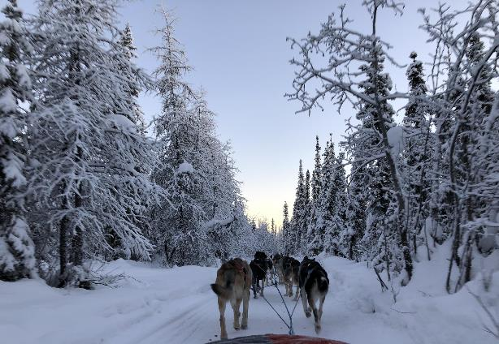
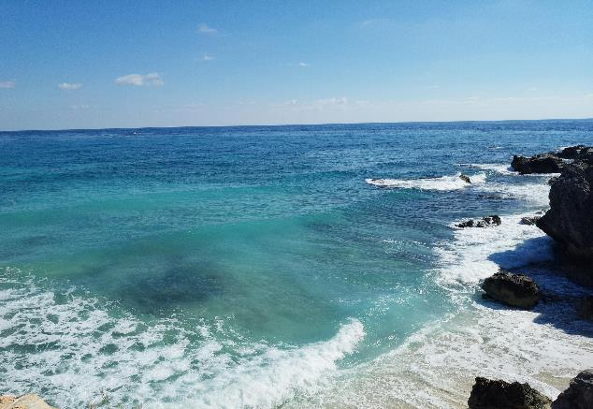

Slide 14
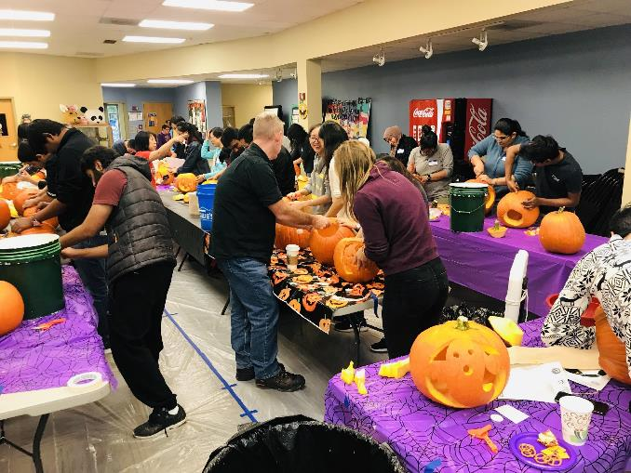
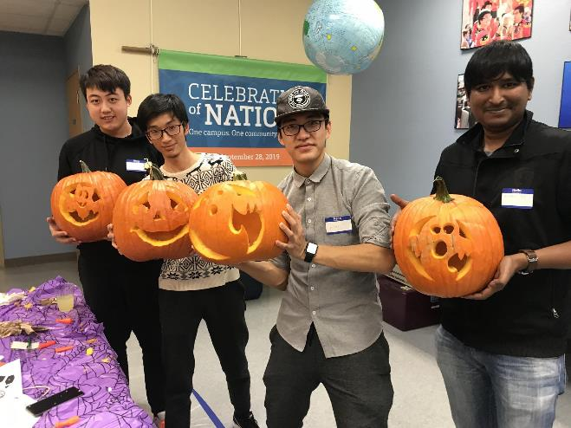
学校还会组织丰富多彩的课余活动，例如万圣节一起做南瓜灯、周末去观看圣路易红雀队的棒球比赛、划皮划艇、漂流等等。

Slide 15
联系方式： 微信：18583001161邮箱：bit@mst.edu 网站：bit.mst.edu

